Slide 1



Khởi động
Khởi động

Slide 2
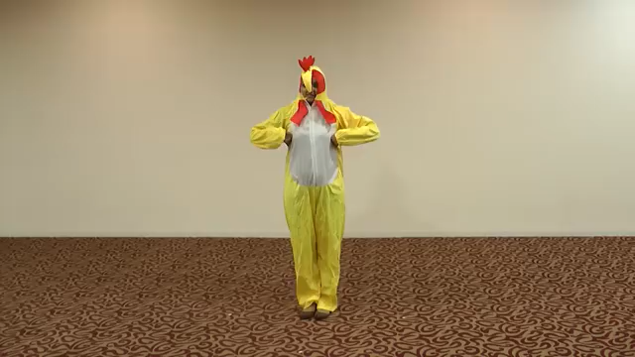



Slide 3

Chuẩn bị: Giấy, bút vẽ, tẩy, màu vẽ,...

Slide 4

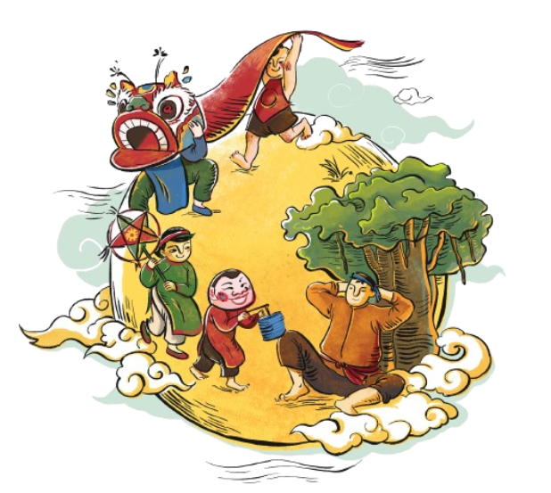


MĨ THUẬT 5
TUẦN 26
BÀI 1: SÁNG TÁC TRUYỆN TRANH
(Thời lượng 2 tiết - Tiết 2)
Phạm Văn Thuận

Slide 5

Hoạt động 3. Vẽ truyện tranh về cuộc sống quanh em.
- Nhắc lại kiến thức đã học ở tiết 1.
- Chia sẻ các bài vẽ của mình, của bạn.
+ Truyện tranh của bạn vẽ về hoạt động gì?
+ Bức tranh của bạn có ưu điểm gì, nhược điểm gì?
+ Có thể vẽ thêm nhưng gì để câu truyện của bạn hay hơn?
+ Cách vẽ nét, hình, màu trong truyện tranh của em so bới truyện tranh của bạn có gì giống và khác nhau?

Slide 6


THỰC HÀNH TIẾP

Slide 7


Hoạt động 4. Trưng bày sản phẩm và chia sẻ
- Giới thiệu, chia sẻ câu truyện mình đã vẽ với các bạn:
- Em thích sản phẩm truyện tranh nào?
- Truyện tranh đó có nội dung như thế nào?
- Nhân vật chính của truyện tranh là ai?
- Nhân vật đó có đặc điểm gì đáng chú ý?
- Cách thể hiện hình, không gian, đậm nhạt trong mỗi phân cảnh như thế nào?
- Cách bố cục hình ảnh và lời thoại của truyện tranh đó như thế nào?
- Hình ảnh và lời thoại ở các khung hình của truyện tranh có logic không?
- Em có ý tưởng điều chỉnh như thế nào để hình ảnh trong mỗi khung hình thể hiện rõ hơn nội dung câu chuyện?

Slide 8

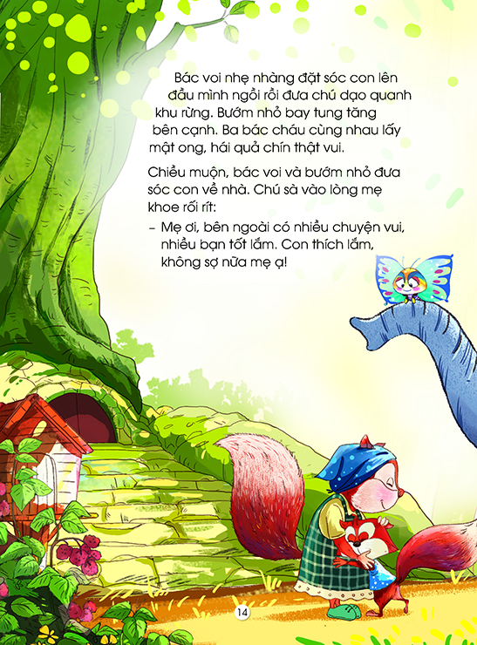

Hoạt động 5. Tìm hiểu thêm về truyện tranh
Quan sát hình để nhận biết thêm sự giống nhau, khác nhau giữa tranh truyện và truyện tranh.
- Các bức tranh trong tranh truyện thường có đặc điểm gì?
- Các bức tranh đó có vai trò như thế nào đối với tranh truyện?
- Cách bố trí nội dung chữ trong tranh truyện như thế nào?
- Nội dung chữ trong tranh truyện chủ yếu là lời thoại hay lời dẫn?
- Theo em, truyện tranh và tranh truyện có những điểm gì giống nhau, khác nhau?

Slide 9
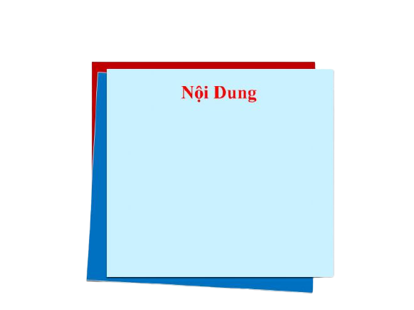
Các em ghi nhớ!
Truyện tranh là hình thức thể hiện các khung hình vẽ liên tiếp kết hợp với sử dụng lời thoại để dẫn dắt nội dung câu chuyện.
Tranh truyện (hay sách tranh) là hình thức thể hiện một nội dung lời dẫn truyện bằng bức tranh có bố cục về hình ảnh, không gian để minh hoạ cho nội dung câu chuyện.
Phạm Văn Thuận

Slide 10
XIN CHÀO VÀ HẸN GẶP LẠI!

